Slide 1
Trß ch¬i
Rung Chuông vàng

Slide 2
CÁCH CHƠI
MỖI DÃY BÀN LÀ MỘT ĐỘI.
SỬ DỤNG GIẤY VỞ GHI SẴN 4 ĐÁP ÁN A ; B ; C ; D
KHI NGHE HIỆU LỆNH CHUÔNG CỦA GIÁO VIÊN THÌ ĐỒNG LOẠT ĐƯA ĐÁP ÁN LÊN
BẠN NÀO CÓ ĐÁP ÁN SAI THÌ SẼ NGỒI XUỐNG, NHỮNG BẠN CÒN LẠI TIẾP TỤC CHƠI.
QUA 3 CÂU HỎI DÃY NÀO CÓ SỐ BẠN ĐỨNG NHIỀU NHẤT SẼ LÀ ĐỘI THẮNG CUỘC

Slide 3
Câu 1: Tìm một ước nguyên tố của 217?
A . 7
B. 3
C. 5
D. 11

Slide 4
Câu 2: Phân tích 105 ra thừa số nguyên tố?
A. 105= 15 . 7
B. 105= 3 .5.7
C. 105= 3 . 35
D. 105= 5 . 21

Slide 5
Câu 3: 420 có tất cả bao nhiêu ước?
A. 12
B. 9
C. 24
D. 18

Slide 6
Luyện tập

Slide 7
DẠNG 1: PHÂN TÍCH MỘT SỐ CHO TRƯỚC RA THỪA SỐ NGUYÊN TỐ
Bài 1: Phân tích các số sau ra thừa số nguyên tố: $45; 78; 270; 299$
Yêu cầu:
- 4 học sinh lên bảng thực hiện
- Học sinh dưới lớp làm vào vở
- Quan sát bài làm trên bảng
- Kiểm tra bạn ngồi cạnh về cách làm và kết quả

Slide 8
DẠNG 1: PHÂN TÍCH MỘT SỐ CHO TRƯỚC RA THỪA SỐ NGUYÊN TỐ
45
3
78
2
270
2
299
13
15
3
39
3
135
3
23
23
5
5
13
13
45
3
1
1
1
15
3
5
5
Vậy $45=3^{2}.5$
Vậy $78=2.3.13$
1
Vậy $299=13.23$
Vậy $270=2.3^{3}.5$

Slide 9
DẠNG 2: VIẾT MỘT SỐ THÀNH TÍCH CÁC THỪA SỐ NGUYÊN TỐ TRONG ĐÓ BIẾT TRƯỚC MỘT THỪA SỐ ĐÃ PHÂN TÍCH THÀNH THỪA SỐ NGUYÊN TỐ
Yêu cầu:
Làm bài tập 2, bài tập 3 SGK trang 46.
Học sinh hoạt động nhóm
Báo cáo kết quả nhóm
Nhận xét bài làm các nhóm

Slide 10
DẠNG 2: VIẾT MỘT SỐ THÀNH TÍCH CÁC THỪA SỐ NGUYÊN TỐ TRONG ĐÓ BIẾT TRƯỚC MỘT THỪA SỐ ĐÃ PHÂN TÍCH THÀNH THỪA SỐ NGUYÊN TỐ
Giải
a) $800=$
$$400.2$$
$$=2^{4}.5^{2}.2$$
b) $3 200=$
$$320.10$$
$$=2^{6}.5.$$
$$2.5$$
$$=2^{7}.5^{2}$$

Slide 11
DẠNG 2: VIẾT MỘT SỐ THÀNH TÍCH CÁC THỪA SỐ NGUYÊN TỐ TRONG ĐÓ BIẾT TRƯỚC MỘT THỪA SỐ ĐÃ PHÂN TÍCH THÀNH THỪA SỐ NGUYÊN TỐ
Giải

Slide 12
DẠNG 3: PHÂN TÍCH MỘT SỐ CHO TRƯỚC RA THỪA SỐ NGUYÊN TỐ ĐỂ TÌM CÁC ƯỚC CỦA NÓ.
Bài 5: Phân tích 84 ra thừa số nguyên tố rồi tìm tập hợp các ước của nó.
Yêu cầu:
Học sinh hoạt động cá nhân, cặp đôi
Làm bài tập 5 SGK trang 46.
Báo cáo kết quả cặp đôi.
Nhận xét bài làm các cặp.

Slide 13
DẠNG 3: PHÂN TÍCH MỘT SỐ CHO TRƯỚC RA THỪA SỐ NGUYÊN TỐ ĐỂ TÌM CÁC ƯỚC CỦA NÓ.
Bài 5: Phân tích 84 ra thừa số nguyên tố rồi tìm tập hợp các ước của nó.
Giải
Kiểm tra lại số số ước:

Slide 14
DẠNG 4: MỘT SỐ BÀI TẬP VẬN DỤNG
Giải
Vậy A chia hết cho 21; 60;140; 270.
A không chia hết cho 91; 150.

Slide 15
DẠNG 4: MỘT SỐ BÀI TẬP VẬN DỤNG
Vận dụng 2: Bạn An có một tấm bìa hình chữ nhật chiều rộng 10 dm, chiều dài 35 dm. Bạn An muốn chia tấm bìa thành nhiều hình chữ nhật nhỏ có diện tích bằng nhau. Hỏi bạn An có bao nhiêu cách chia?
Giải
Vậy thông qua cách tìm trên có 11 cách chia.

Slide 16
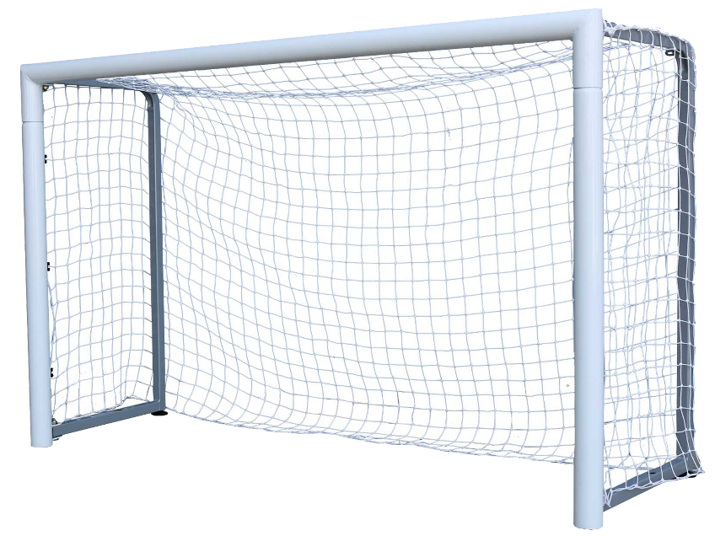
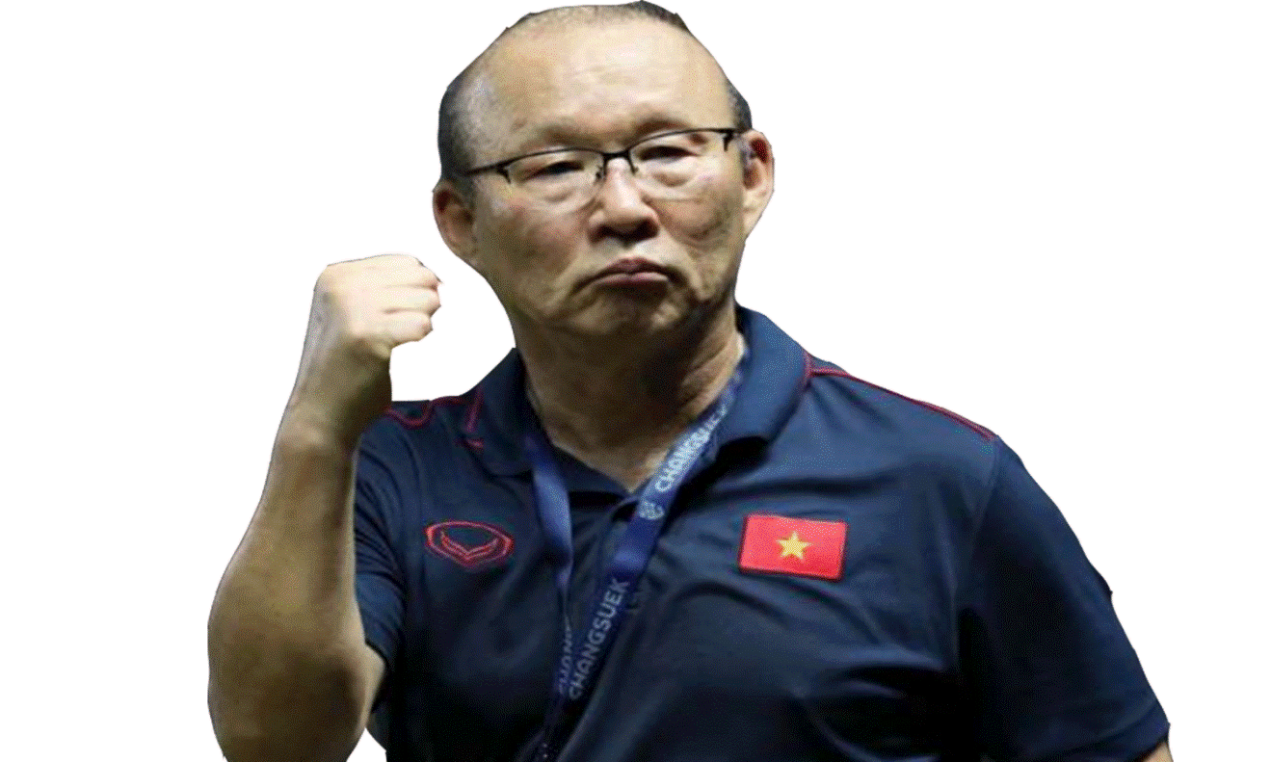
Việt Nam Chiến Thắng

Slide 17
Giới Thiệu
Giá trị của thể thao trong cuộc sống này to lớn như thế nào là điều khỏi nói bạn cũng đã biết. Vậy thì hà cớ gì bạn lại không tập thể thao và không yêu một môn thể thao được xưng tụng là “thể thao vua”?. Có thể nói không một môn thể thao nào mà những đòi hỏi tổng hợp lại lớn và nhiều như bóng đá.
Em hãy giúp đội tuyển “VIỆT NAM” giành chiến thắng bằng cách trả lời các câu hỏi do giáo viên đặt ra. Trả lời đúng một câu hỏi tương ứng với thủ môn đội tuyển chúng ta chụp được quả bóng.
→ → → → NÀO CÙNG CHƠI NÀO!!!!!!

Slide 18
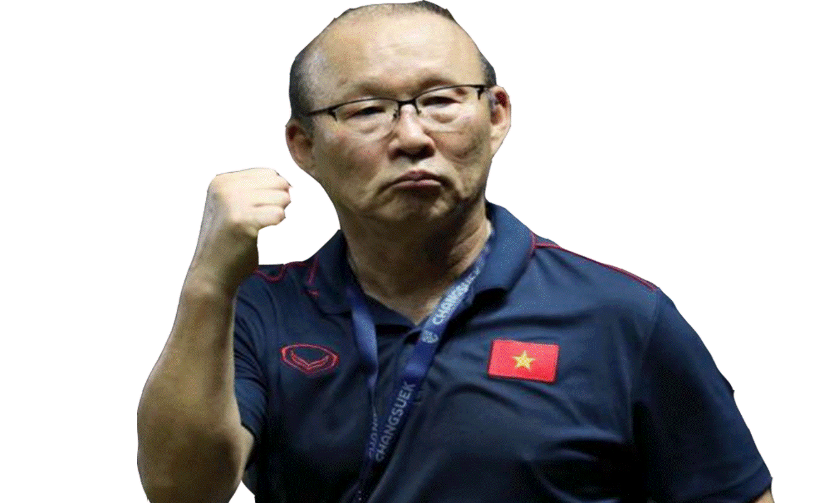
Việt Nam Chiến Thắng
NHẤN CHỌN CÂU HỎI ĐI CON

Slide 19
Câu 1. Kết quả phân tích số 14 ra thừa số nguyên tố là:
.
A
B
C
D
01
02
03
04
05
06
07
08
09
10

Slide 20
Câu 2. Cho a = 3.5. Hãy viết tập hợp các ước của a.
A
Ư(a)={1;15}
B
Ư(a)={3;5}
C
Ư(a)={3;5;15}
D
Ư(a)={1;3;5;15}
01
02
03
04
05
06
07
08
09
10

Slide 21
Câu 3. Số ước của 7 là:
A
2
B
1
C
3
D
4
01
02
03
04
05
06
07
08
09
10

Slide 22
HƯỚNG DẪN VỀ NHÀ
- Đọc lại toàn bộ nội dung bài đã học.
- Học thuộc: Cách tìm một ước nguyên tố của một số, cách phân tích một số ra thừa số nguyên tố.
Làm bài tập trong SBT, phiếu bài tập
Chuẩn bị tiết học sau: Ước chung và ước chung lớn nhất.

